Slide 1
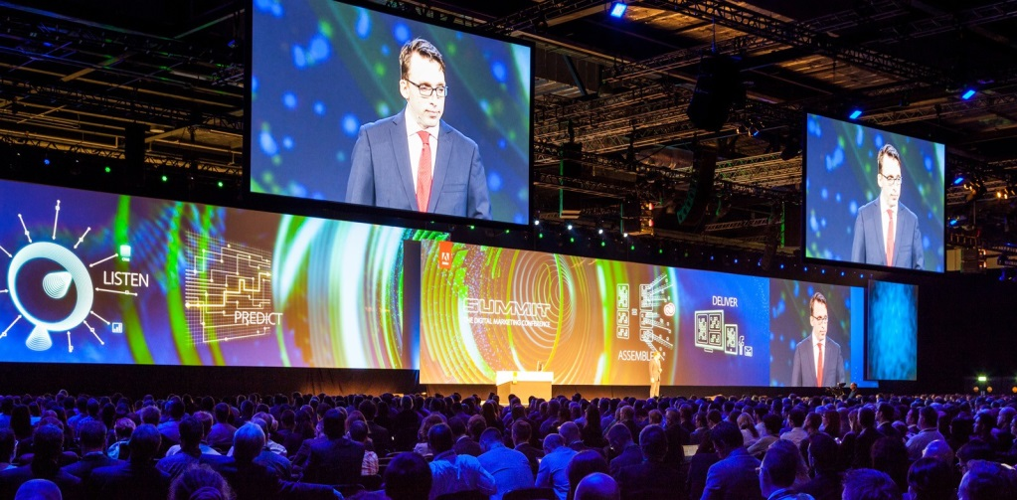
«Івентивний менеджмент»

Slide 2
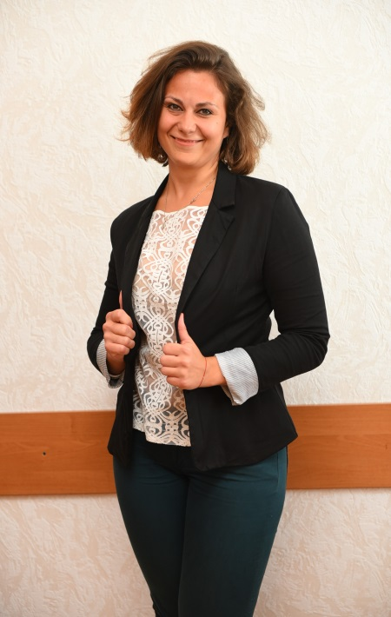
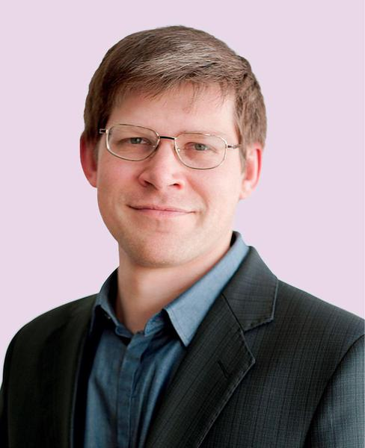
Викладачі, які читають дісципліну
О. Г. Авдан, кандидат економічних наук, доцент
М. І. Вовк, кандидат економічних наук, доцент
Т.М. Ткачук, кандидат економічних наук, доцент
Р.М.Федоряк, кандидат економічних наук, доцент

Slide 3
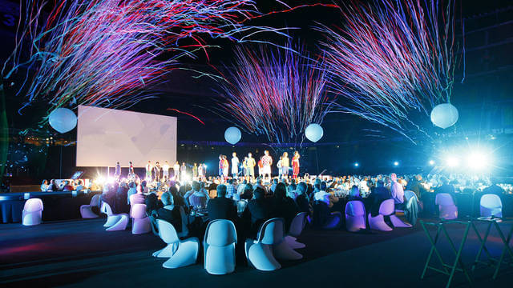
Ключові терміни дисципліни
Бриф
Бренд
Гібрідна подія (Hybrid Event)
Дедлайн (Deadline)
Захід
Івент (Event)
Івент-менеджер
Інсталяція
Кейс (Case)
Конференц-менеджер
Локація
Проект (Project)
Райдер (Rider)
Сценарій
….

Slide 4
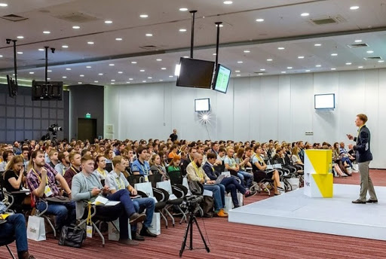
Метою вивчення дисципліни «Івентивний менеджмент» є надання фундаментальних теоретичних знань і набуття практичних навичок з питань планування, організації, проведення та оцінки ефективності івентів з урахуванням специфіки функціонування суб’єктів готельного і ресторанного бізнесу.
Завданням вивчення дисципліни «Івентивний менеджмент» є надання студентам ґрунтовних знань в області опанування методик сучасних технологій івентивного менеджменту та практичних навичок професійного спілкування івентора у діяльності суб’єктів готельного та ресторанного бізнесу.

Slide 5
В процесі вивчення дисципліни студенти:
аналізуватимуть кейси реальних івентів;
прийматимуть участь у рольових іграх: писатимуть сценарії, спілкуватимуться з замовниками та плануватимуть реальний проект івенту
вивчатимуть актуальні інновації та тренди в сфері івент-індустрії
спілкуватимуться зі спеціалістами івент бізнесу

Slide 6
Теми дисципліни
Тема 1. Теоретичні основи івентивного менеджменту
Тема 2. Івентивний менеджмент суб’єктів готельного і ресторанного бізнесу
Тема 3. Організація івентів суб’єктами готельно-ресторанного бізнесу
Тема 4. Івент-маркетинг як функція івентивного менеджменту
Тема 5. Технології івентивного менеджменту
Тема 6. Ефективність заходів івентивного менеджменту
Тема 7. Ризики в івентивному менеджменті
Тема 8. Персонал в організації івентів
Тема 9. Колаборація суб’єктів готельного і ресторанного бізнесу в організації івент-сервісу
Тема 10. Спонсоринг при організації івентів

Slide 7
Дякую за увагу!

